Slide 1
競馬予想システム
依田倫太朗

Slide 2
更新情報
2023/01/25
my_modulesの階層変えた
2023/02/02
my_modulese/prepare 実装
my_modulese/constants 実装
resultsテーブル -> race_resultsに変数名変更
race_resultsテーブルにtrainer_id, owner_id を追加 (過去のcsvとは一致しないので, 古いcsv消して, 新たにデータをダウンロードする必要あり)
詳しくはmain.ipynbを見よ
学習まではもしかしたら動かないかもしれない (未テスト)

Slide 3
更新情報
2023/02/05
preprocess 実装
過去データで, 訓練シミュレーション可能

Slide 4
ロードマップ
次やること
当日データで予測するコード書く(わかりやすく)

Slide 5
目次
更新情報
ロードマップ
目的
ディレクトリ構成
ライブラリと使用法

Slide 6
1. 目的
めざせ不労所得
ラインから60秒で始められる高収入バイト
万馬券を当てよう

Slide 7
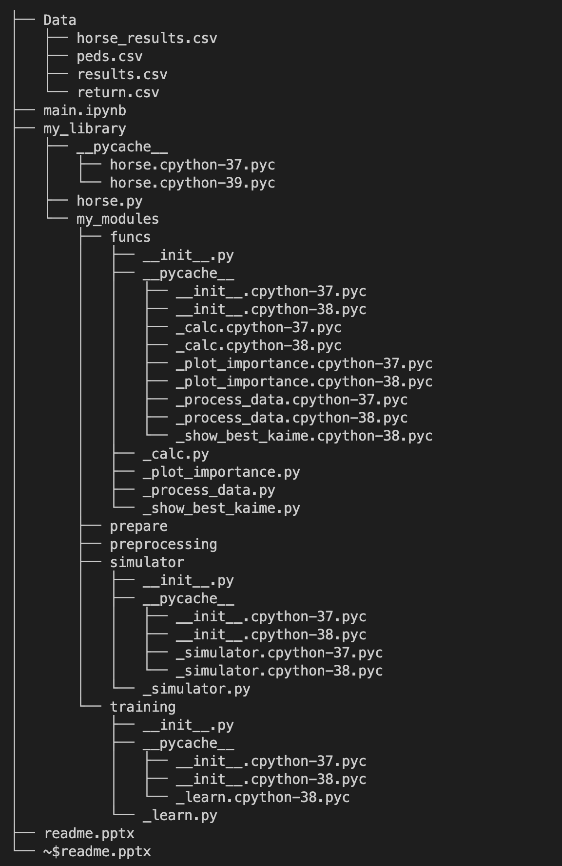
2. ディレクトリ構成
データベース

Slide 8
2. ディレクトリ構成
2023/02/04
my_library はもう使わない予定
自作ライブラリはmy_modulesで完結させる

Slide 9
ライブラリと使用法
※詳しくは, main.ipynbを見よ
基本的にmainのセルを頭から順次実行
訓練用データ
read_csv
Data
収集データ
prepare/scrape~.py

Slide 10
ライブラリと使用法
preprocess/process_hoge
preprocess/DataMerger
各種データ
学習
funcs/change_answer_label
funcs/make_data
preprocess/MakeTrainData

Slide 11
※ fasttext
競馬の血統データのベクトル化に, 自然言語処理で用いられるfasttextが良いと聞いた
ただインストール方法がクソだるい割に精度の向上に貢献したかは謎
多分エラーのオンパレードなので, fasttextは当分使わない方針
ただ, 血統データのカテゴリ数がデータ多いと5万とかなるので, 精度の観点からは後々, カテゴリ変数ではなく, ベクトル化していきたい
エラー出る場合は無視して該当箇所を適宜コメントアウトして!

